Slide 1
Проектирование и обработка реляционных баз данных в среде СУБД MS Access
Старковой Е.Е.

Slide 2
Цель
раскрытие основных этапов проектирования реляционных базы данных и обработки ее в среде СУБД MS Access;
рассмотрении методики изучения баз данных в школьном курсе информатики и ИКТ.
Задачи:
изучение теоретических основ проектирования реляционных баз данных;
рассмотрение основ обработки реляционных баз данных в среде СУБД MS Access;
анализ методики изучения темы «Информационные системы и базы данных» в школьном курсе информатики;
разработка урока на тему « Создание и заполнение базы данных».

Slide 3
Глава 1. Проектирование и обработка реляционных баз данных в среде СУБД MS Access.
1.1.Реляционная модель данных
1.2.Проектирование БД
1.3.Обработка реляционных БД в среде СУБД MS Access

Slide 4
База данных представляет собой совокупность сведений о реальных объектах или процессах, относящихся к определенной сфере деятельности и отражающих состояние объекта или множество объектов, их свойства и взаимоотношение.
Классификация баз данных:
По содержанию хранимой информации
Фактографические БД
Документальные БД
2. По способу хранения
Централизованные БД
Распределенные БД
3. По структуре модели данных
Иерархические БД
Сетевые БД
Реляционные БД

Slide 5
Реляционная модель данных представляет собой совокупность таблиц с установленными между ними связями. Информация в таблице организована в виде записей (строк) и полей (столбцов).
Ф.И.О. | Адрес | Телефон
Бунтикова Н.С. | Львовская, 8 | 4341234
Алакина Е.А. | Веденяпина,23 | 1234375
Бойчич И.И. | Южное шоссе, 22 | 2412340

Slide 6
Связи между таблицами могут иметь один из трех типов:
Связь «один – к – одному» (1:1)
Связь «один – ко – многим» (1:∞)
Связь «многие – ко – многим» (∞:∞)

Slide 7
Нормализация баз данных – это процесс уменьшение объема базы данных, т.е. разбиение базы данных на несколько таблиц, связанных друг с другом.
1НФ
Код сотрудника
Имя
Фамилия
Отчество
Дата рождения
Адрес
Телефон
Должность
Разряд
Зарплата
Рейтинг
Дата приема
Дата увольнения
2 НФ
Код сотрудника
Код физического лица
Должность
Разряд
Зарплата
Дата приема
Дата увольнения
Код физического лица
Имя
Фамилия
Отчество
Дата рождения
Адрес
Телефон

Slide 8
Процесс проектирования баз данных состоит из трех основных этапов:
Концептуальный
(цель: представить информацию в доступной форме, не зависящей от спецификации системы).
Логический
(цель: создание логической модели привязанной к конкретному программному средству).
Физический
(цель: осуществляется привязка базы данных к физической памяти компьютера).

Slide 9
На этапе концептуального проектирования следует выделить все объекты, информацию о которых необходимо сохранять в базе данных, указать их свойства и установить связи между ними.
Заказ
Совершается заказ работников
Организация
(магазины)
Указывается дата, время, пол работника
Подбор работников подходящих под требования заказа
Медицинская книжка
Работники
Показатель работоспособности работников

Slide 10
Методология концептуального проектирования
Анализ сущностей с дальнейшей детализацией.
Две стадии:
Моделирование представлений ;
объединение представлений.
Результат: глобальная информационная структура , которая является интеграцией обобщенного, прикладного, информационного представлений.
2. Синтез атрибутов с дальнейшей интеграцией.
Три стадии:
Композиция сущностей, формулирование связей и графическое представление
Результат: полный список элементов данных, используемый в различных задачах организации.

Slide 11
На этапе логического проектирования производится анализ требований к производительности базы данных и строится логическая модель, которая является прототипом базы данных.
Содержание процесса логического проектирования
Исходные данные:
СУБД – независимая схема, количественная оценка эксплуатационных характеристик, количественная оценка объема и частоты выполнения приложений, характеристики СУБД и вычислительные средства.
2. Результаты:
СУБД – ориентированная схема, спецификация для физического проектирования, руководство для группы сопровождения базы данных.

Slide 12
На этапе физического проектирования выбирается СУБД, удовлетворяющая требованиям проекта. Логическая схема преобразуется в объекты БД.
1. Принимаются основные решения
о формате хранимых данных;
избыточность, сжатие хранимых данных;
проектирование методов доступа.
2. Учет ограничений и проектирование программ
вопросы целостности и безопасности данных.

Slide 13
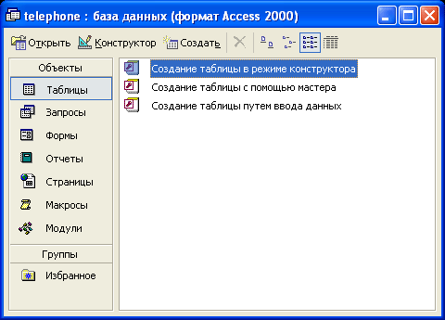
.
Система управления базами данных (СУБД) - это программа, предназначенная для создания базы данных и организации хранения, обработки и поиска информации. Наиболее используемая из существующих СУБД - MS Access
Задачи СУБД
хранение информации в структурированном виде;
обновление информации;
поиск нужной информации;
выдача информации пользователю в удобном для него виде;
устранение избыточности данных.

Slide 14
Объекты СУБД MS Access для работы с базой данных
таблица | структура для хранения данных. Элементы данных в таблице – это записи и поля
форма | настраиваемые диалоговые окна, сохраняемые в базе данных в виде объектов специального типа
запрос | динамический набор данных, которые существуют только во время выполнения запроса
отчет | Объект, предназначенный для анализа данных и вывода их в файл, текстовый документ или на экран по созданию образу отчета

Slide 15
В MS Access для представления информации используются следующие типы данных
Тип данных | Описание | Размер
Текстовый | Алфавитно-цифровые символы | 0 – 255 символов
Поле МЕМО | Алфавитно-цифровые символы | 0 – 64000 символов
Числовой | Числовые значения | 1, 2, 4 или 8 байт
Дата/время | Дата и время | 8 байт
Денежный | Денежные значения | 8 байт
Счетчик | Автоматически увеличивающиеся номера | 4 байта
Логический | Логические значения Да/Нет | 1 бит ( 0 или -1 )
Поле объекта ОЛЕ | Рисунки, диаграммы, звук и видео | До 1 Гбайт
Гиперссылка | Связь с ресурсом Internet | 0 – 6144
Мастер подстановок | Данные, подставляемые из другой таблицы | Обычно 4 байта

Slide 16
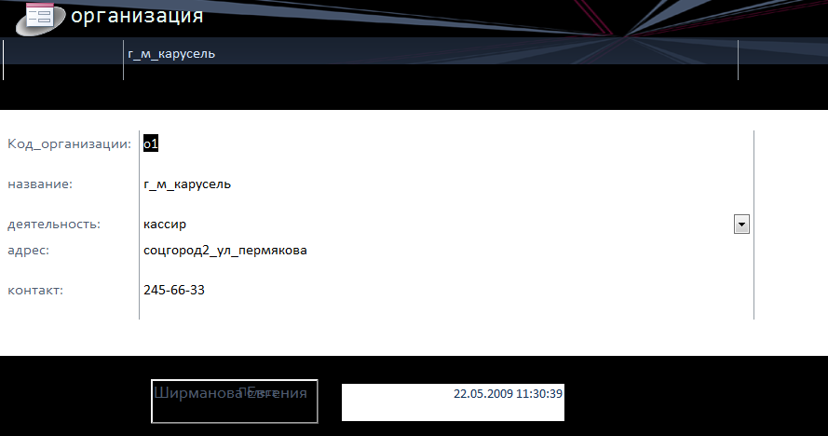
задачи
Ввод, редактирование и просмотр информации, находящейся в таблицах

Slide 17
Типы запросов:
Запрос на выборку | Выводит данные в соответствии с заданными критериями
Запрос с параметром | Сопровождается выводом на экран диалогового окна
Групповой запрос | Выполнение вычислений с использованием данных некоторой группы записей
Перекрестный запрос | Выводит результат статистических расчетов
Модифицирующие запросы | Для создание новых таблиц
SQL - запрос | Использование средства языка запросов SQL

Slide 18
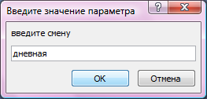
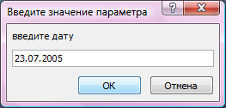
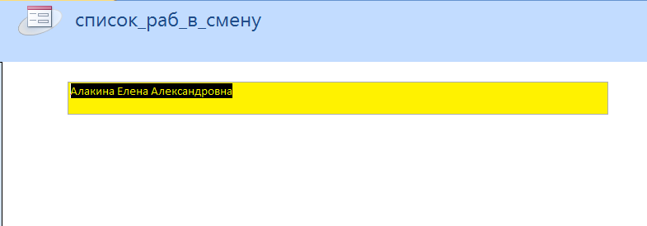
Запрос с параметром
Список работников в смену
SQL-запрос:
SELECT работники.ф_и_о, заказ.смена
FROM работники INNER JOIN заказ ON работники.Код_работника = заказ.код_работника
WHERE (((заказ.смена) Like "*" & [введите смену] & "*") AND ((заказ.дата_заказа)=[введите дату]));

Slide 19
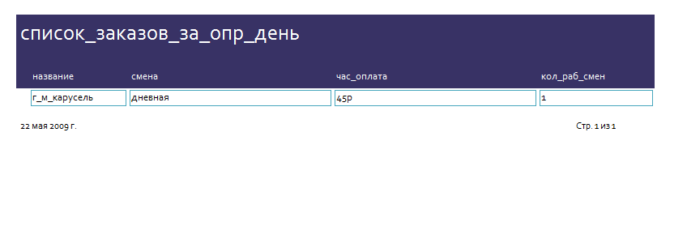
Таблицы и запросы
Шаблон – образец отчета
На печать
На экран
В файл

Slide 20
Глава 2. Методика изучения темы «Информационные системы и Базы данных» в школьном курсе Информатики и ИКТ.
2.1.Методические рекомендации по изложению теоретического материала
2.2.Организация практической работы
2.3.Сравнительный анализ содержания в различных учебных пособиях

Slide 21
Цели изучения темы информационные системы и базы данных
Дать ученикам представления о назначении информационных систем и баз данных.
Познакомить детей с основами реляционных баз данных. Обучить их основным приемам работы с одной из реляционных СУБД.
Обучить учеников организации поиска, сортировки, редактирования данных.
В углубленном варианте: дать детям представления о проблемах проектирования реляционных баз данных.

Slide 22
Изучаемые вопросы:
Назначение информационных систем и баз данных;
Классификация БД;
Структура реляционной базы данных;
Элементы РБД: главный ключ, имя, значение и тип поля;
Назначение СУБД; режимы работы СУБД;
Поиск информации в базе данных;
Логические выражения в условиях поиска и удаления записей;
Сортировка; ключи сортировки;
Элементы проектирования РБД; нормализация данных;

Slide 23
Методические рекомендации по изложению теоретического материала.
Актуальность изучаемой темы.
Классификация БД.
Реляционные БД.
Введение основных понятий, связанных с записями и полями.
СУБД MS Access.
Работа с готовой РБД.
При углубленном изучении : проектирование БД.

Slide 24
Организация практической работы
1.Задачи: теоретические задания для закрепления основных понятий «главный ключ», «имя поля», «тип поля».
Например, дано имя таблицы и перечень полей, требуется указать главный ключ и определить типы всех полей.
ПОГОДА (ДЕНЬ, ОСАДКИ, ТЕМПЕРАТУРА, ДАВЛЕНИЕ, ВЛАЖНОСТЬ)

Slide 25
2.Упражнения: практические задания для работы в среде СУБД с целью отработки отдельных навыков.
Например:
Создание базовых таблиц
Цель работы: научиться создавать базовые таблицы в MS Access, добавлять новые поля в таблицы.
2. Создание и работа с отчетами
Цель работы: научиться создавать отчеты, изменять структуру, редактировать отчеты.

Slide 26
3.Индивидуальные работы: зачетные задания, требующие от учеников комплексного владения теоретическими знаниями и практическими навыками.
Пример работы: Поиск информации в геоинформационной системе.

Slide 27
Сравнительный анализ содержания темы «Информационные системы и базы данных»
9 класс автор Угринович Н.Д. автор Семакин И.Г.
На теоретическом уровне с готовой базой данных (однотабличной) | На теоретическом уровне с готовой базой данных (однотабличной)
11 класс (базовый уровень)
На практическом и теоретическом уровне. Создание БД. Не затрагивается вопрос о проектирование базы данных | На практическом и теоретическом уровне. Создание БД. На уровне терминов затрагивается проектирование базы данных
11 класс (профильный уровень)
Создание многотабличной БД. На уровне терминов затрагивается проектирование базы данных | Создание многотабличной БД. Рассмотрение основных этапов проектирования

Slide 28
Требования к знаниям и умениям учащихся по теме «Информационные системы и Базы данных»
Учащиеся должны знать/понимать:
Что такое информационная система;
Что такое база данных, СУБД;
Что такое реляционная база данных, ее элементы (записи, поля, ключи); типы и форматы полей;
Структура команд поиска и сортировки информации в базах данных;
Что такое логическая величина, логическое выражение;
При углубленном изучении:
Основные этапы проектирования баз данных.
Учащиеся должны уметь:
Открывать готовую БД в одной из СУБД реляционного типа;
Организовывать поиск информации;
Редактировать содержимое полей БД;
Добавлять и удалять записи в БД;
Создавать и заполнять однотабличную БД в среде СУБД;
При углубленном изучении:
Осуществлять концептуальное, логическое и физическое проектирование.

Slide 29
выводы
При анализе базового и профильного уровней по изучению темы «Информационные системы и базы данных» было установлено:
на базовом уровне не достаточно полно раскрывается вопрос о создании БД, т.к. этап проектирования не изучается;
На профильном уровне вопрос о создании и проектирование БД раскрывается достаточно полно;
В целом, учащиеся после изучения темы получают представление о сущности информационных процессов, рассматривают примеры передачи, хранения и обработки информации в деятельности человека, живой природе и технике, классификацию информации, устанавливают связи, сравнивают, проводят аналогии и т.д. Это помогает им осмысленно видеть окружающий мир, более успешно в нем ориентироваться, формировать основы научного мировоззрения.

